Slide 1
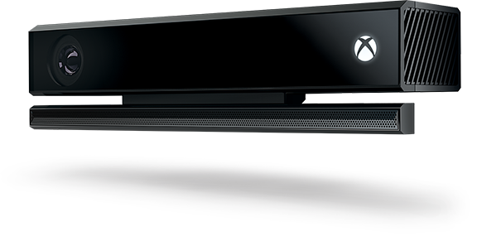

VOORTGANG ONDERZOEK PEPPER

Slide 2
Terugkijken, wat hebben we?
Applicatie voor opnemen Kinect data
Treintje voor opschonen, bijsnijden, roteren data
Grafieken van verschillende zaken
Een aantal clustering pogingen

Slide 3
Wat willen we opleveren
Applicatie Kinect
Handleiding applicatie Kinect
Goed werkend treintje
Concept ontwerp dashboard
Artikel
Onze bevindingen
Daarnaast:
Presentatie LUMC
Presentatie Innovation Playground

Slide 4
Afgelopen week
Afmaken producten die we willen opleveren:
Clustering
Afspraak met Vermeulen
Handleiding + stappenplan opnameprogramma Kinect
Artikel opzet gemaakt
Dashboard
Opname treintje

Slide 5
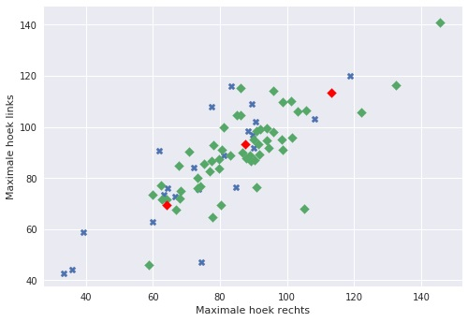
Clustering

Slide 6
Presentatie LUMC
Antwoord van Vermeulen:
Helaas kan dit niet meer voordat de minor stopt.
Presentatie alsnog doen na 2 Februari.

Slide 7
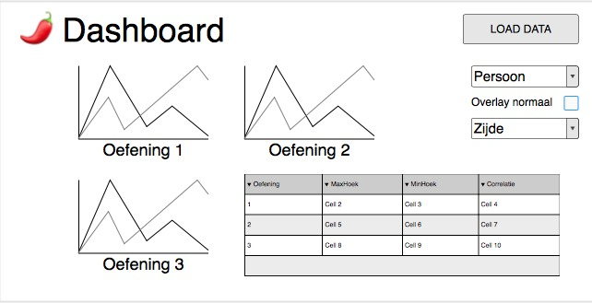
Dashboard

Slide 8
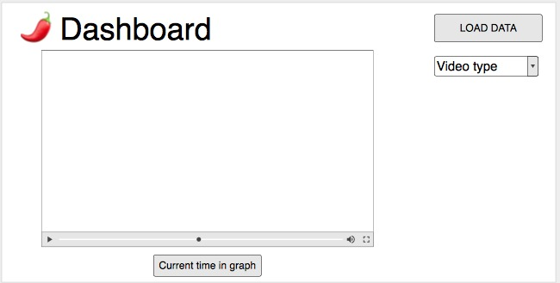
Dashboard

Slide 9
Opname treintje

Slide 10
Komende weken
Dataset goed nalopen en indien nodig compleet maken
Het treintje zo goed mogelijk werkend krijgen en documenteren
Artikel afronden
Documenten voor de volgende groep maken

Slide 11

Vragen

